Slide 1
ОСОБЕННОСТИ РАЗМЕЩЕНИЯ И УСТРОЙСТВА
ТЕРРИТОРИИ ОРОШАЕМЫХ ЛУГОВЫХ ЗЕМЕЛЬ ДЛЯ ВЫПАСА СКОТА

Slide 2
1.Размещение массивов орошаемых луговых земель для выпаса скота.
2.Подбор водных источников и дождевальной техники.
3.Размещение гуртовых участков и пастбищеоборотов.
4.Размещение загонов очередного стравливания.
5.Размещение скотопрогонов, летних лагерей, водных источников, водопойных площадок.
6.Анализ и оценка устройства территории луговых земель, используемых для выпаса скота.

Slide 3
1.Размещение массивов орошаемых луговых земель для выпаса скота
Преимущества орошаемых луговых земель
устраняется отрицательное влияние неблагоприятных климатических условий;
обеспечивается значительное повышение продуктивности земель;
стабильно поступают высококачественные зеленые корма.

Slide 4
Размещение и устройство территории орошаемых луговых земель для выпаса
имеет ряд специфических особенностей:
необходимо более тщательно подходить к определению площадей и выделению массивов;
обосновывать выбор источников для орошения;
подбирать дождевальные машины, установки и насосные станции;

Slide 5
взаимосогласовывать размещение оросительной сети и элементов устройства территории луговых земель для выпаса скота с параметрами дождевальных машин и установок;
разработать порядок создания луговых земель для выпаса, их использования и ухода за ними.

Slide 6
При выборе участков необходимо приблизить их к соответствующим фермам и водным источникам, используемым для полива
Массивы должны быть
компактными, иметь прямоугольную форму и прямолинейные границы;
согласованы со схемами орошения используемых дождевальных машин и установок

Slide 7
2. Подбор водных источников и дождевальной техники.
В качестве водных источников могут использоваться реки, озера, пруды, водохранилища, подземные воды и сточные воды.
При проектировании искусственных источников, рассчитывают потребность в воде на орошение.

Slide 8
В сеть воду можно подавать с помощью стационарных, передвижных и плавучих насосных станций
Способ полива луговых земель для выпаса скота
дождевание

Slide 9
Оросительная сеть может быть трех видов:
стационарной
передвижной (разборной)
комбинированной.

Slide 10
Дождевальные установки подбирают с учетом площади полива, конфигурации луговых земель для выпаса, длины и ширины участка
дальнеструйные, среднеструйные и короткоструйные
По способу передвижения – поступательными (вперед-назад),
по кругу

Slide 11
В практике дождевания
луговых земель наибольшее распространение получили
струйные (средне- и дальнеструйные) аппараты различного радиуса действия
короткоструйные дефлекторные насадки, которыми оборудованы различные марки дождевальных машин.

Slide 12
Подбор техники для орошения
луговых земель для выпаса скота производят с учетом:
технических характеристик дождевальных машин
площади, конфигурации участка
рельефа, максимального уклона местности, высотного расположения участка по отношению к водному источнику

Slide 13
почв, их гранулометрического состава
уровня залегания грунтовых вод
системы подачи воды и физических свойств почвы на увлажняемом массиве.

Slide 14
Наибольшее распространение
для орошения луговых земель для выпаса скота получили дождевальные машины и установки типа «Фрегат», ДКШ-64 «Волжанка», ДДН-70.

Slide 15
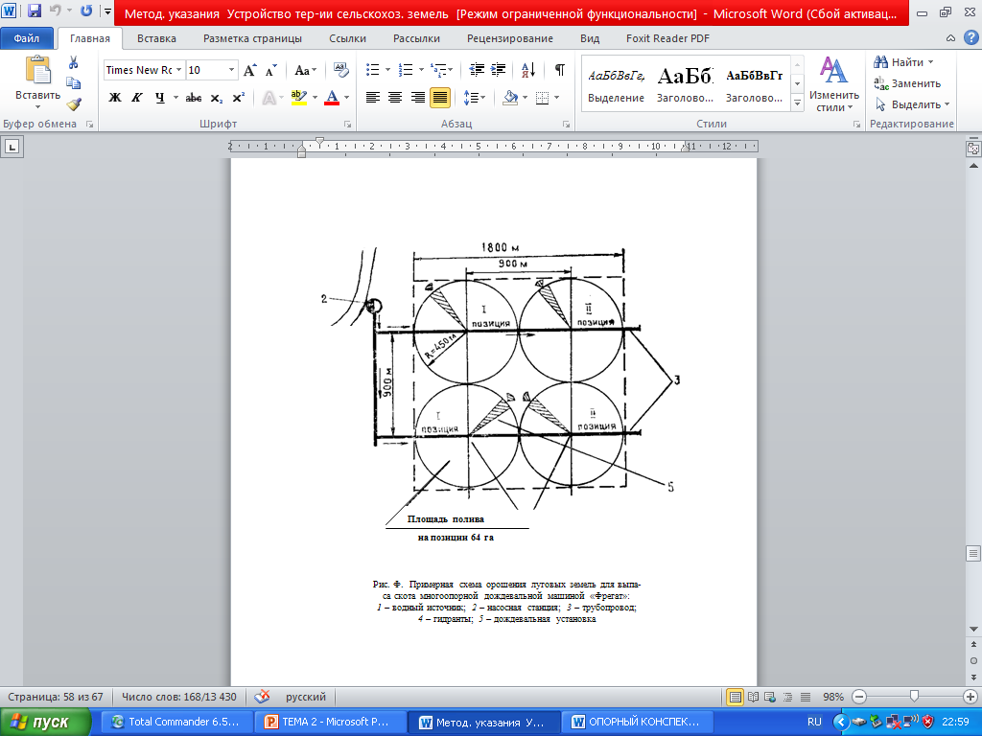
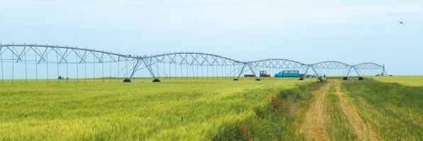

Slide 16
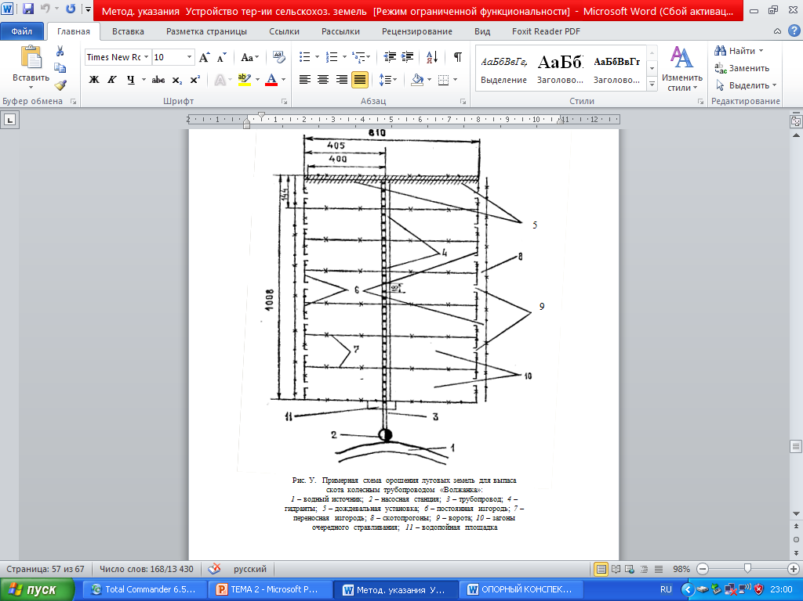
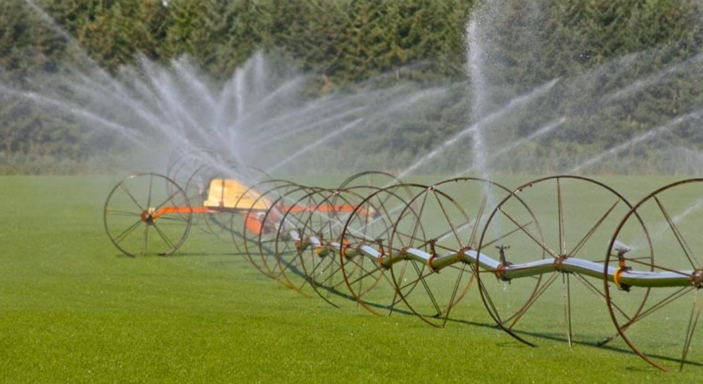

Slide 17
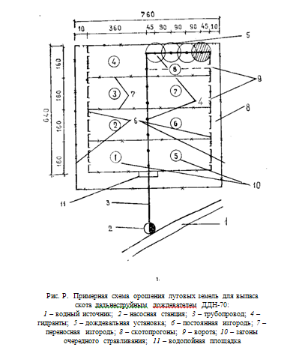
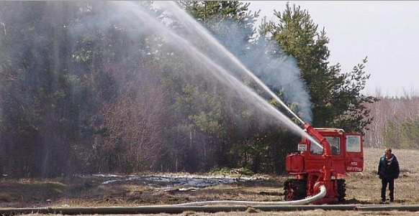

Slide 18
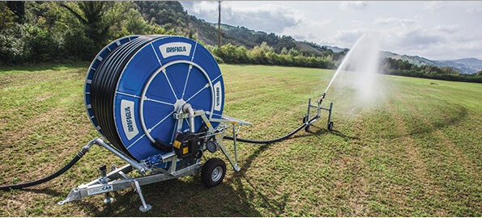
Наиболее перспективный вид мобильных дождевальных устройств –
барабанно-шланговые дождевальные установки (БШДУ).
В общем случае БШДУ состоит из пневмошасси, рамы, барабана с гидравлическим (механическим) приводом, системы автоматики, гибкого трубопровода, намотанного на барабан, и прицепного устройства – тележки (салазок), на которой устанавливается дождевальный аппарат.

Slide 19
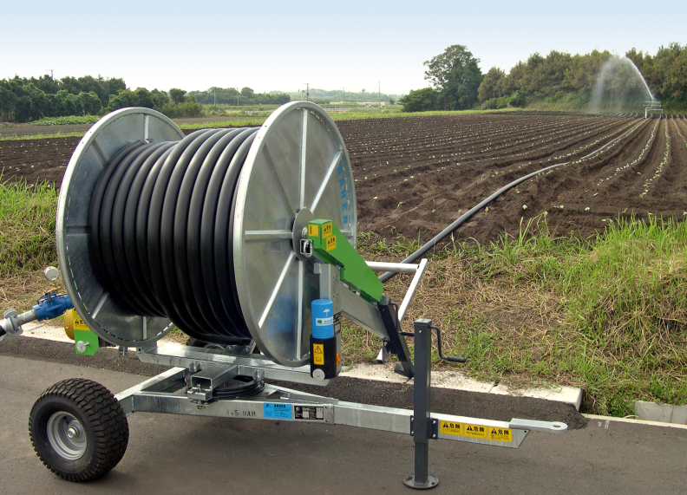
Эти установки выполняются по двум схемам.
В первом случае барабан перемещается по участку в процессе орошения.
Во втором, нашедшем наибольшее распространение, барабан устанавливается на позиции, а вода распределяется при передвижении только рабочего органа – тележки с дождевальным аппаратом (ДА) или шланга с разбрызгивающими насадками (форсунками) или ДА.

Slide 20
Размеры сторон земельных массивов должны быть кратными ширине захвата (радиусу действия) дождевальных установок (машин)
Площадь орошаемого участка
должна равняться или быть кратной сезонной производительности дождевальных машин при определенном режиме их работы (круглосуточно, при одной или двух сменах) и режиме полива луговых земель (нормы, количество и сроки поливов).

Slide 21
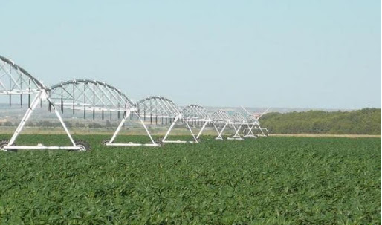
Стационарная сеть
представляет собой систему труб, уложенных в землю (0,6 м от поверхности).
Полив производится от постоянных гидрантов.
Трубопроводы по возможности проектируют прямолинейными.
На трубопроводе необходимо предусмотреть установку задвижек, вантузов, колонок, заглушек для опорожнения сети в зимнее время.

Slide 22
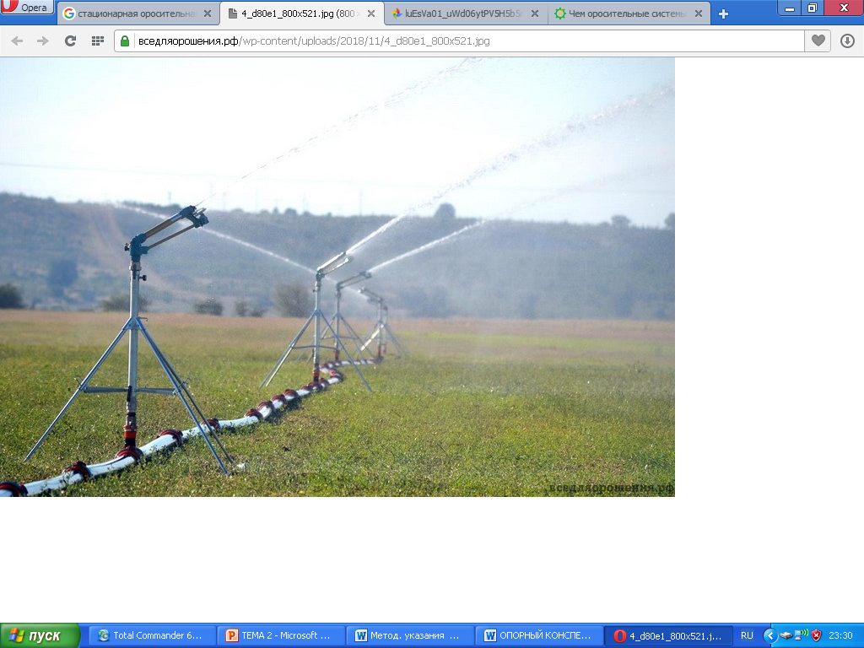
Передвижная оросительная сеть
состоит из системы трубопроводов с быстроразъемными соединениями.
Она монтируется на поверхности земли.

Slide 23
В полустационарной оросительной сети магистральные трубопроводы проектируют стационарными, а распределительные – передвижными или разборными .

Slide 24
Вода на увлажняемые участки подается по системе трубопроводов с помощью насосных станций.
Насосную станцию располагают так, чтобы к ней были удобные подъездные пути и минимальное расстояние до границ орошаемого массива.

Slide 25
3.Размещение гуртовых участков и пастбищеоборотов
Особенность проектирования загонов
на орошаемых луговых землях для выпаса скота
на требования, предъявляемые к определению их количества и размеров, установлению формы, размещению
влияют условия орошения:
вид оросительной системы, тип дождевальной машины и схема размещения оросительной сети.

Slide 26
Размеры сторон гуртовых участков принимают равными или кратными захвату дождевальных машин и установок
Форма участков желательна прямоугольная

Slide 27
Форма загонов должна обеспечить
производительное использование поливной техники;
рациональную организацию пастьбы;
минимальный периметр загонов;
возможность независимого полива каждого из них и другие условия.

Slide 28
Пастбищеобороты
на орошаемых луговых землях для выпаса скота вводят
для каждого гуртового участка
Поля (участки) пастбищеоборотов согласовывают с загонами

Slide 29
4. Размещение загонов очередного стравливания
При размещении загонов очередного стравливания на орошаемых луговых землях для выпаса
дополнительно учитывают
виды оросительных систем
принятые схемы их размещения
типы дождевальных машин.

Slide 30
Форма загонов, их длина и ширина должны обеспечить
производительное использование поливной техники
рациональную организацию пастьбы
минимальный периметр загонов,
возможность независимого полива каждого из них и другие условия.

Slide 31
Длина и ширина загонов
при орошении луговых земель для выпаса скота должны быть:
равны или кратны ширине захвата дождевальных крыльев,
расстоянию между гидрантами,
длине поливного трубопровода.

Slide 32
Загоны необходимо размещать с учетом:
– высокопроизводительного использования поливной техники;
– минимальной протяженности оросительной сети, скотопрогонов и периметра загонов;
– независимого полива каждого загона;
– рельефа и сторон света;
– кратчайшего доступа к ферме (лагерю) и водному источнику.

Slide 33
Согласованное со схемой расположения оросительной сети размещение загонов обеспечивает :
более высокую производительность использования поливной техники,
независимость полива каждого загона,
удобство стравливания травостоя и ухода за выпасным участком.

Slide 34
5.Размещение скотопрогонов, летних лагерей, водных источников, водопойных площадок
При проектировании скотопрогонов
их согласовывают
с оросительной сетью и параметрами принятых дождевальных машин и установок

Slide 35
При комбинированной и передвижной оросительной сети
скотопрогоны проектируют
по границам гуртовых участков
Летние лагеря на орошаемых луговых землях
размещают
за пределами гуртовых участков

Slide 36
Вдоль скотопрогонов и вокруг гуртовых участков устанавливают постоянную изгородь
Для ограждения загонов и участков порционного использования применяют
электропастухи

Slide 37
Для водопоя скота используют открытые водные источники, при которых оборудуют
водопойные площадки
На орошаемых луговых землях для выпаса скота составляют
график поливов и стравливания загонов

Slide 38
6.Анализ и оценка устройства территории луговых земель, используемых для выпаса скота
Проектные решения по устройству территории луговых земель для выпаса скота анализируют и оценивают по ряду
технико-экономических и экономических показателей

Slide 39
Технико-экономические показатели:
площадь луговых земель, объектов оборудования;
продуктивность луговых земель для выпаса;
- количество, средние площади, длина, ширина гуртовых участков и загонов очередного стравливания;

Slide 40
Технико-экономические показатели:
протяженность и площади скотопрогонов, ограждений;
потребность в воде для полива и водопоя;
- необходимая техника для полива;
- потребность в строительных материалах и т.д.

Slide 41
Основные показатели экономической оценки:
прирост продукции;
- эффективность капитальных вложений.

Slide 42
Для определения эффективности устройства территории луговых земель для выпаса скота
рассчитывают
единовременные затраты;
ежегодные издержки;
срок окупаемости;
эффективность капитальных вложений.

